Slide 1
Презентация к уроку былины в 4 классе

Slide 2
Не бойся, когда не знаешь: бойся, когда знать не хочется.

Slide 3
Известно, что любовь к книгам – это любовь к мудрости.

Slide 4
Былина- русская народная эпическая песня - сказание о богатырях. (Словарь Ожегова)
Эпический
Величаво-
спокойный.
Э.

Slide 5
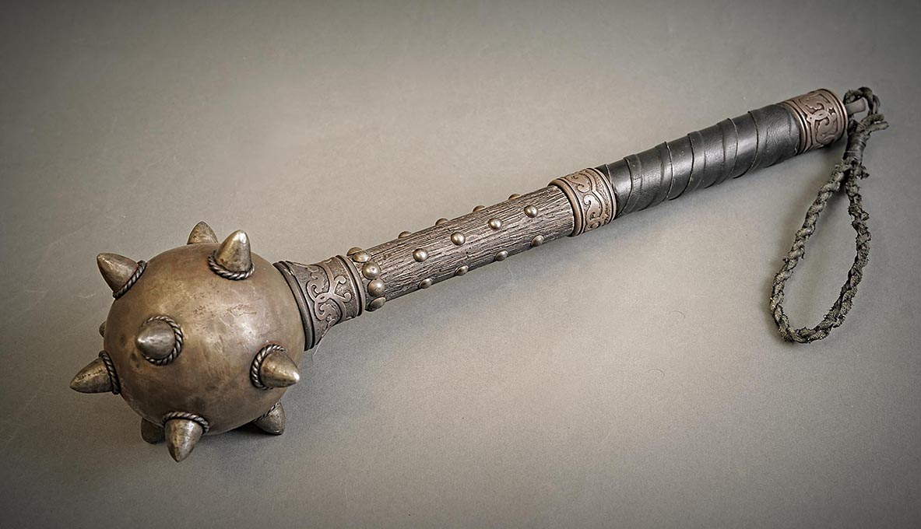
Латы булатные палица
Словарная
работа

